Slide 1
Перспектива реализации измерителя крутильных колебаний на основе твердотельных гироскопов
Смолин Н.Н.

Slide 2
Основные методы исследования крутильных колебаний валовой линии

Slide 3
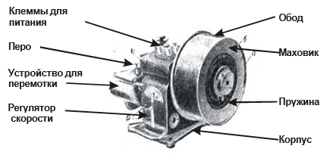
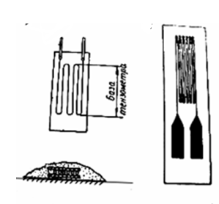
«Эволюция» приборов измерения крутильных колебаний
Оптический торсиограф фирмы «Брюль и Кьер»
Внешний вид и устройство торсиограф Гейгера
Тензорезистор

Slide 4
Сравнение принципа работы тензорезисторов и гироскопов
Принцип работы тензодатчиков основан на измерении уровня деформации – сжимания, растягивания, изгиба. Задача тензорезистора – преобразовать величину деформации в пропорциональную ей электрическую величину
Классический гироскоп обеспечивает отсчёты относительно двух осей пространства, перпендикулярных оси вращения тела. Такой датчик может быть применён для регистрации абсолютного положения и вращения вала, а производная сигнала по времени даст информацию о неоднородности вращения вала, что и является необходимым для торсиографирования
Notes:
И то и то является датчиками отклонения
Гироскоп фиксирует относительное изменение между осями подвижной опоры и осью вращения

Slide 5
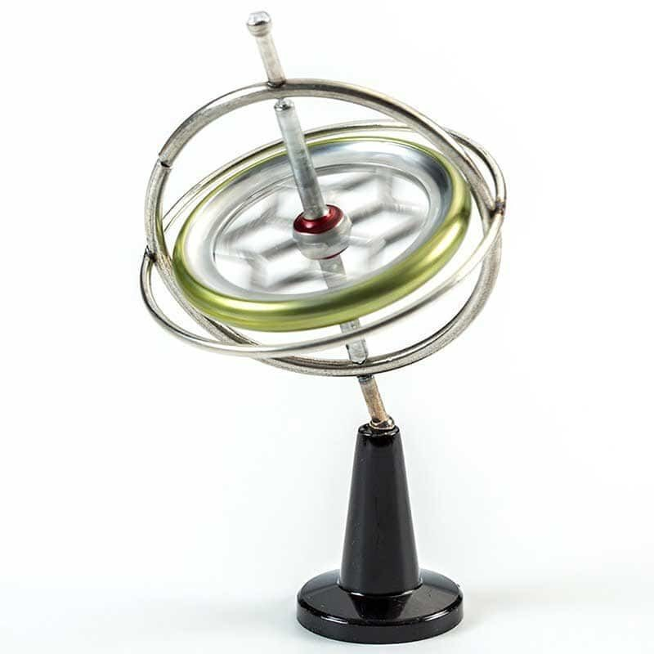
Сравнение гироскопа и тензорезистора
Не ограничен со стороны низких частот
Не вносит амплитудно-фазовых искажений
Позволяет фиксировать не только неравномерность вращения, но и изгибные колебания

Slide 6
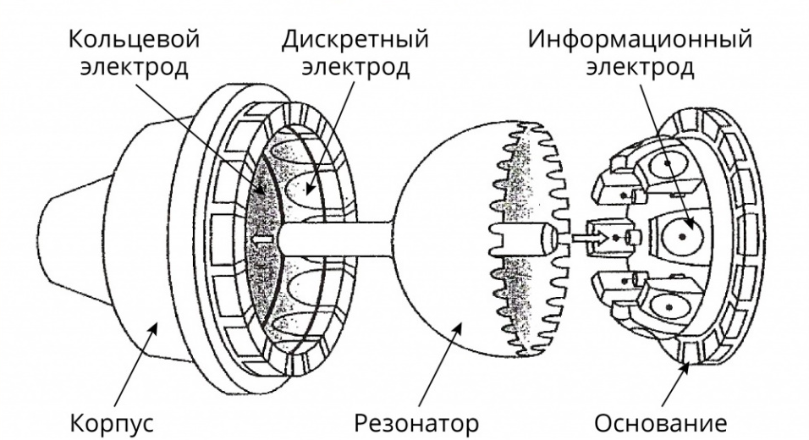
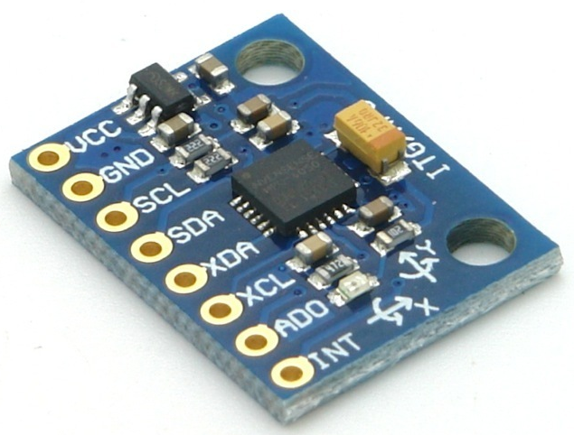
Какой гироскоп использовать?
В настоящее время интенсивно развиваются так называемые твердотельные гироскопы, не содержащие тел вращения
Устройство твердотельного гироскопа. Колокол-резонатор является маятником
Современный твердотельный гироскоп, смонтированный на демонстрационной печатной плате
Notes:
В данном случае металлический тонкостенный колокол раскачивается в основной моде за счёт электростатического поля электродов. Благодаря достижениям технологии твердотельной полупроводниковой индустрии и её подраздела микромеханики, современные гироскопы выдерживают ударные нагрузки свыше 200G, и выполнены в корпусах стандартных микросхем с габаритами порядка 7х6х1мм, имеют низкое энергопотребление, что позволяет монтировать их непосредственно на вращающийся вал. Внешний вид демонстрационной печатной платы с современным твердотельным гироскопом представлен на рисунке 2.

Slide 7
Сравнение тензорезистора и гироскопа
Современные твердотельные гироскопы выполняются на основе колеблющихся мембран, вытравленных в объёме полупроводника. Данное решение позволило существенно поднять добротность колебаний такого маятника, а также существенно уменьшить паразитную связь между электродами возбуждения колебаний и считывания сигналов

Slide 8
Сравнение тензорезистора и твердотельного гироскопа
Тензорезистор
Твердотельный гироскоп
Имеют ограничение со стороны низких и высоких частот
Понижение рабочей частоты требует значительного увеличения размеров прибора
Неравномерность вала и диска торсиографа приводят к появлению неустранимых шумовых колебаний
Имеют стабильную ориентацию в пространстве что позволяет фиксировать весьма медленные изменения положения
Возможность использовать гироскопы с выходом по двум осям, позволит регистрировать не только крутильные, но и изгибные колебания вала

Slide 9
Выводы
К настоящему моменту несколькими фирмами серийно выпускается широкая гамма твердотельных гироскопов, с разнообразным сочетанием чувствительности, ударной прочности, количества осей и скорости отклика
Такие датчики позволяют решать не только задачи торсиографирования, но и регистрировать изгибные колебания вала
Срок жизни таких устройств позволяет использовать их не только при исследованиях и испытаниях, но и в системах мониторинга при рутинной эксплуатации силовой установки
В целом, перспектива реализации измерителя крутильных колебаний на основе твердотельных гироскопов выглядит многообещающей

Slide 10
Спасибо за внимание!

